Slide 1


React 程序开发
--- React 概述

Slide 2
内容提纲
React 简介
React 安装

Slide 3
React 简介
React 简介
是一个用于构建用户界面的 JavaScript 库
主要用于构建UI，很多人认为 React 是 MVC 中的 V
起源于 Facebook 的内部项目，用来架设 Instagram 的网站，并于 2013 年 5 月开源
拥有较高的性能，代码逻辑非常简单

Slide 4
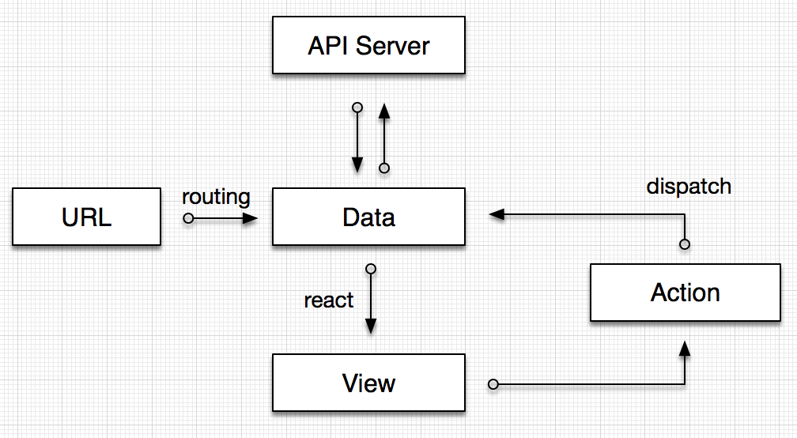
React 简介
SPA 单页，写完之后只有一个html文件

Slide 5
React 特点
React 特点
JSX − JSX 是 JavaScript 语法的扩展，建议使用它
声明式设计 −React 采用声明范式，可以轻松描述应用
高效 −React 通过对 DOM 的模拟，最大限度地减少与 DOM的 交互
灵活 −React 可以与已知的库或框架很好地配合
组件 − 通过 React 构建组件，使得代码更加容易得到复用
单向响应的数据流 − React 实现了单向响应的数据流，从而减少了重复代码

Slide 6
React 、Vue与 Angular( js )
Angular( js ）
Angularjs 是谷歌的开源前端框架，开发单页应用（SPA），诞生于2009年
Angular2 发布于2016年9月，基于组件化
是一个框架（framework），一个完整的解决方案
Vue
Vue1.0发布于2014年2月
Vue2.0发布于2016年6月，引入了虚拟DOM

Slide 7
React 、Vue与 Angular( js )
React 和 Vue( 2.x )
是一个（view）库（library）
引入虚拟 DOM

Slide 8
React 相关技术
React Native
使用 JavaScript 和 React 编写原生移动应用
React VR
使用 JavaScript 和 React 编写虚拟现实（VR）应用程序

Slide 9
内容提纲
React 简介
React 安装

Slide 10
React 安装
利用 React 脚手架工具
npm install -g create-react-app
create-react-app my-app
cd my-app
npm start

Slide 11

Thank You

